Slide 2
Hãy nêu hình ảnh em nhìn thấy trong tranh?

Slide 3
Em hãy dự đoán câu chuyện giữa các nhân vật.

Slide 4
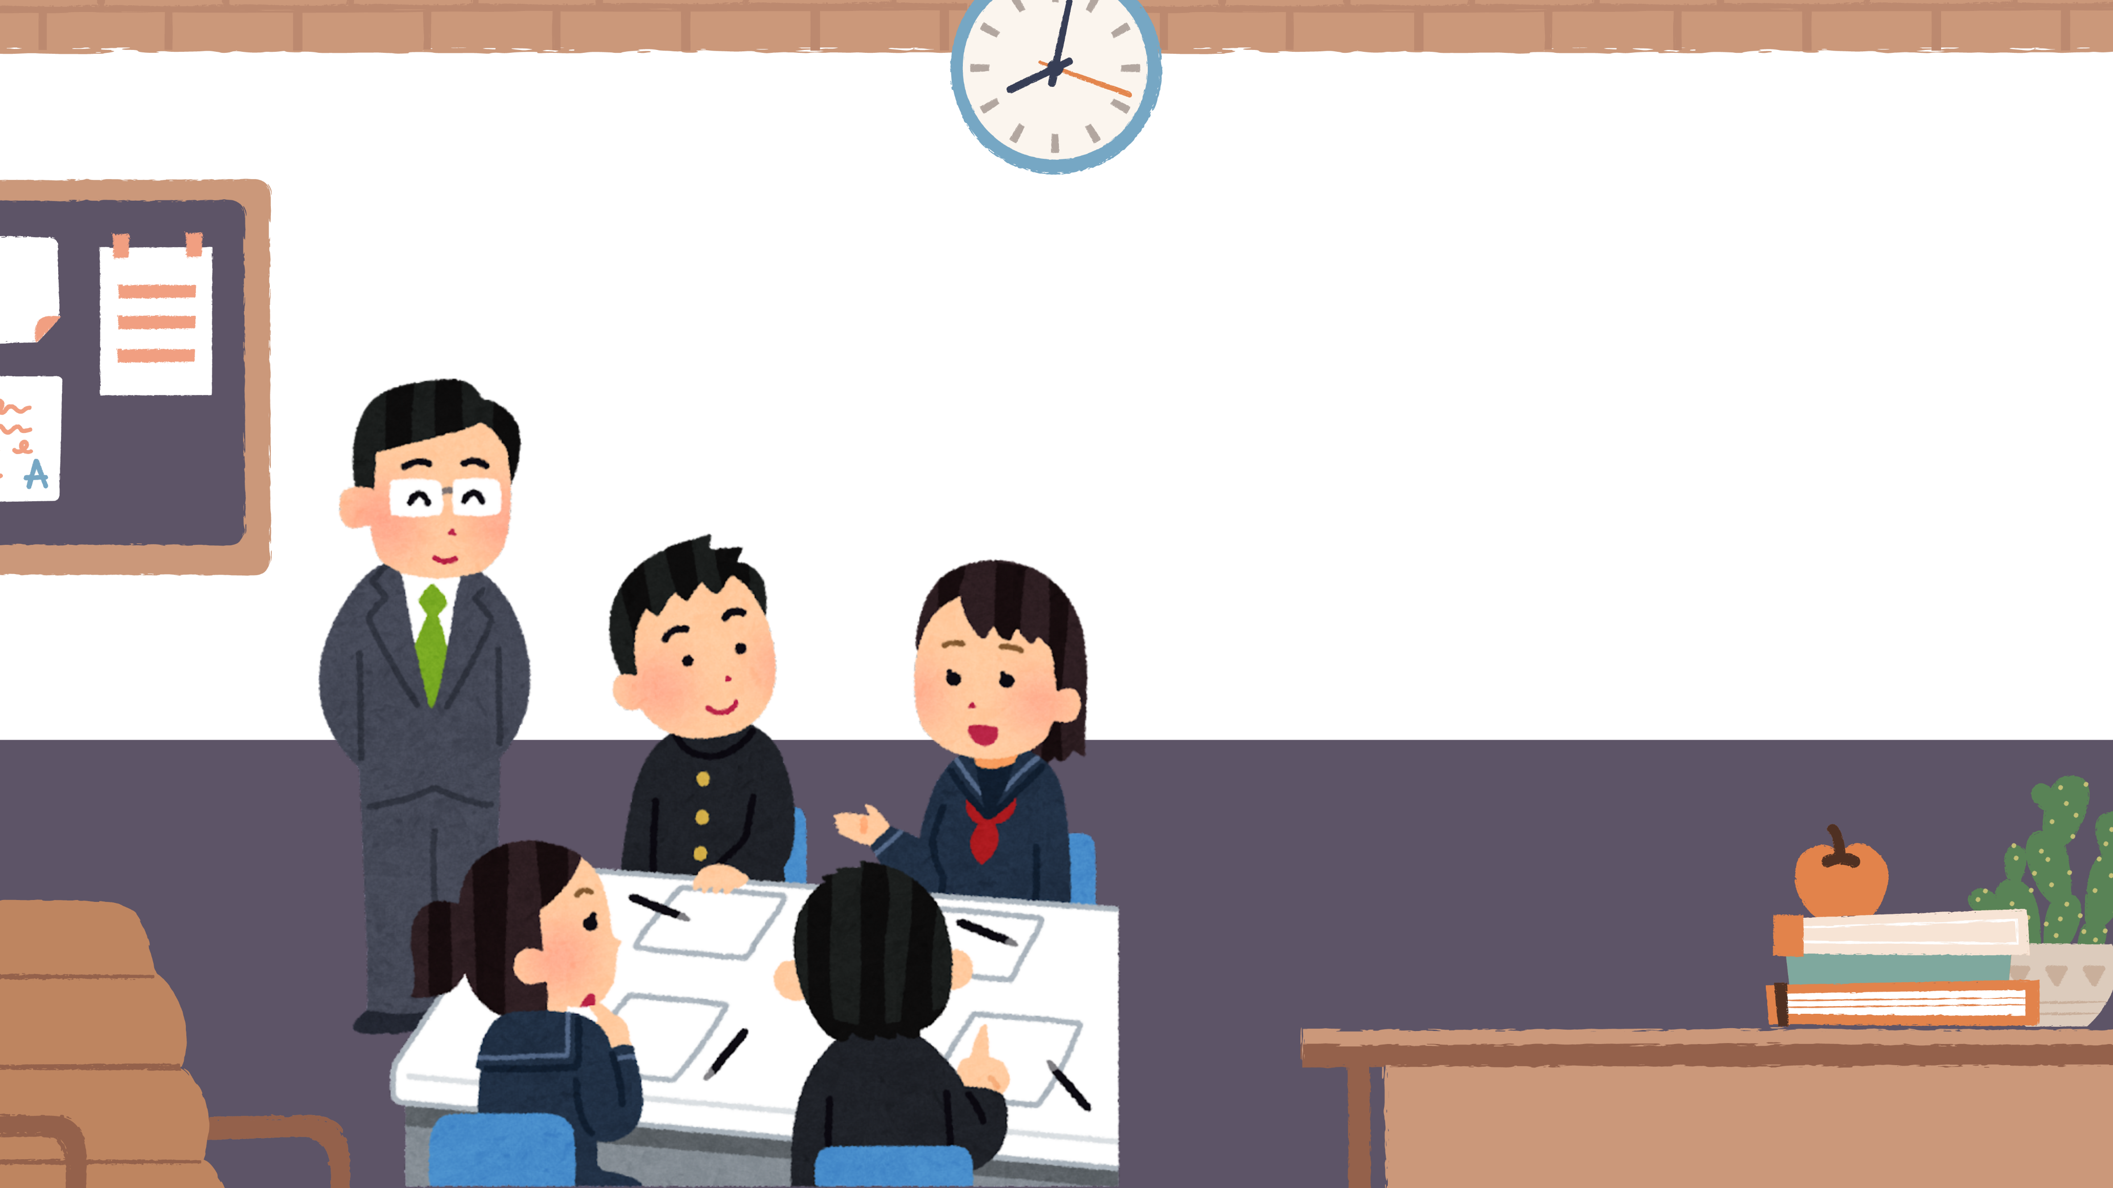
Tiếng Việt
Đọc:
Cuộc họp bí mật

Slide 5
ĐỌC THÀNH TIẾNG

Slide 6
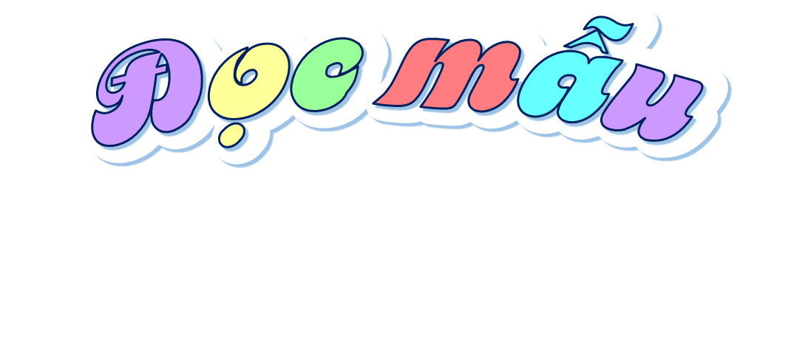
Mắt dõi
Tai nghe
Tay dò

Slide 7
Cuộc họp bí mật
Ê-lê-na bị vấp ngã. Cô bé oà khóc. Thầy giáo bảo Đi-tô:
– Em hãy giúp bạn đứng lên!
Đi-tô miễn cưỡng bước lại chỗ Ê-lê-na, gắt gỏng: – Đứng lên! Có gì mà nức nở?
– Giu-ri-cô đỡ bạn và an ủi bạn đi! – Thầy giáo nói. Giu-ri-cô lừng khừng bước lại, xốc nách bạn:
– Nào, đứng lên mau!
Giu-ri-cô mạnh tay quá nên Ê-lê-na đứng lên rất khó nhọc. Cậu bé vừa buông tay, cô bé lại ngã khuỵu xuống và khóc to hơn.
Giu-ri-cô trở về chỗ cũ, đổ lỗi cho bạn:
– Em đã đỡ rồi mà bạn ấy không đúng, vẫn cứ khóc!

Slide 8
Cuộc họp bí mật
Không chờ thầy giáo nhắc, Xa-sa chạy đến chỗ Ê-lê-na, cúi xuống an ủi bạn rồi đưa hai tay cho bạn. E-lê-na nín khóc, cầm tay cậu bé, gượng đứng lên. Thầy giáo quyết định tổ chức một cuộc họp bí mật để giúp các học sinh nam biết cách quan tâm, giúp đỡ các bạn nữ. Thầy gọi các em lại gần, nói:
– Thầy sẽ lập nhóm những người đàn ông chân chính. Em nào muốn tham gia thì giơ tay.

Slide 9
Cuộc họp bí mật
Xa-sa giơ tay đầu tiên. Sau đó, tất cả đều giơ tay.
– Em nào cũng muốn làm người đàn ông chân chính. Vậy, từ hôm nay, các em phải tuân theo nội quy của hội. Các em đồng ý chứ?
– Đồng ý ạ!
– Chúng ta bắt đầu từ điều thứ nhất: quan tâm và ân cần với các bạn nữ. Từ hôm ấy, các bạn nam thay đổi đến mức nhiều bạn nữ ngạc nhiên: “Chuyện gì xảy ra thế nhỉ?".
– Không có gì đâu. Thầy sẽ tổ chức một cuộc họp bí mật với các bạn nữ. Các em cũng cần biết cách ân cần với bạn nam, biết đi thong thả, không chen lấn,... Thầy giáo vui vẻ nói.
Theo A-MÔ-NA-SVIII (Vũ Nha dịch)

Slide 10
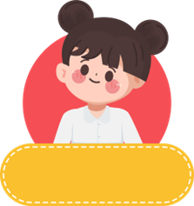
Luyện đọc ngắt, nghỉ câu dài
“Thầy giáo quyết định tổ chức một cuộc họp bí mật / để giúp các học sinh nam biết cách quan tâm, / giúp đỡ các bạn nữ.”

Slide 11
Miễn cưỡng
lộ vẻ không bằng lòng khi phải làm việc mình không mong muốn.

Slide 12
Lừng khừng
ngần ngừ, không muốn hoặc không dám hành động một cách tích cực

Slide 13
Chân chính
hoàn toàn xứng với tên gọi (tốt đẹp).

Slide 14
Ân cần
cách đối xử thể hiện sự quan tâm, chu đáo và đầy nhiệt tình.

Slide 15
Gắt gỏng
cáu kỉnh, chỉ cách nói không nhẹ nhàng mà nói to

Slide 16
(ngã) khuỵu
gập hẳn chân xuống, không đứng thẳng lên được nữa, do bị trượt ngã hoặc do không còn sức

Slide 17
Chân chính
hoàn toàn xứng đáng

Slide 18
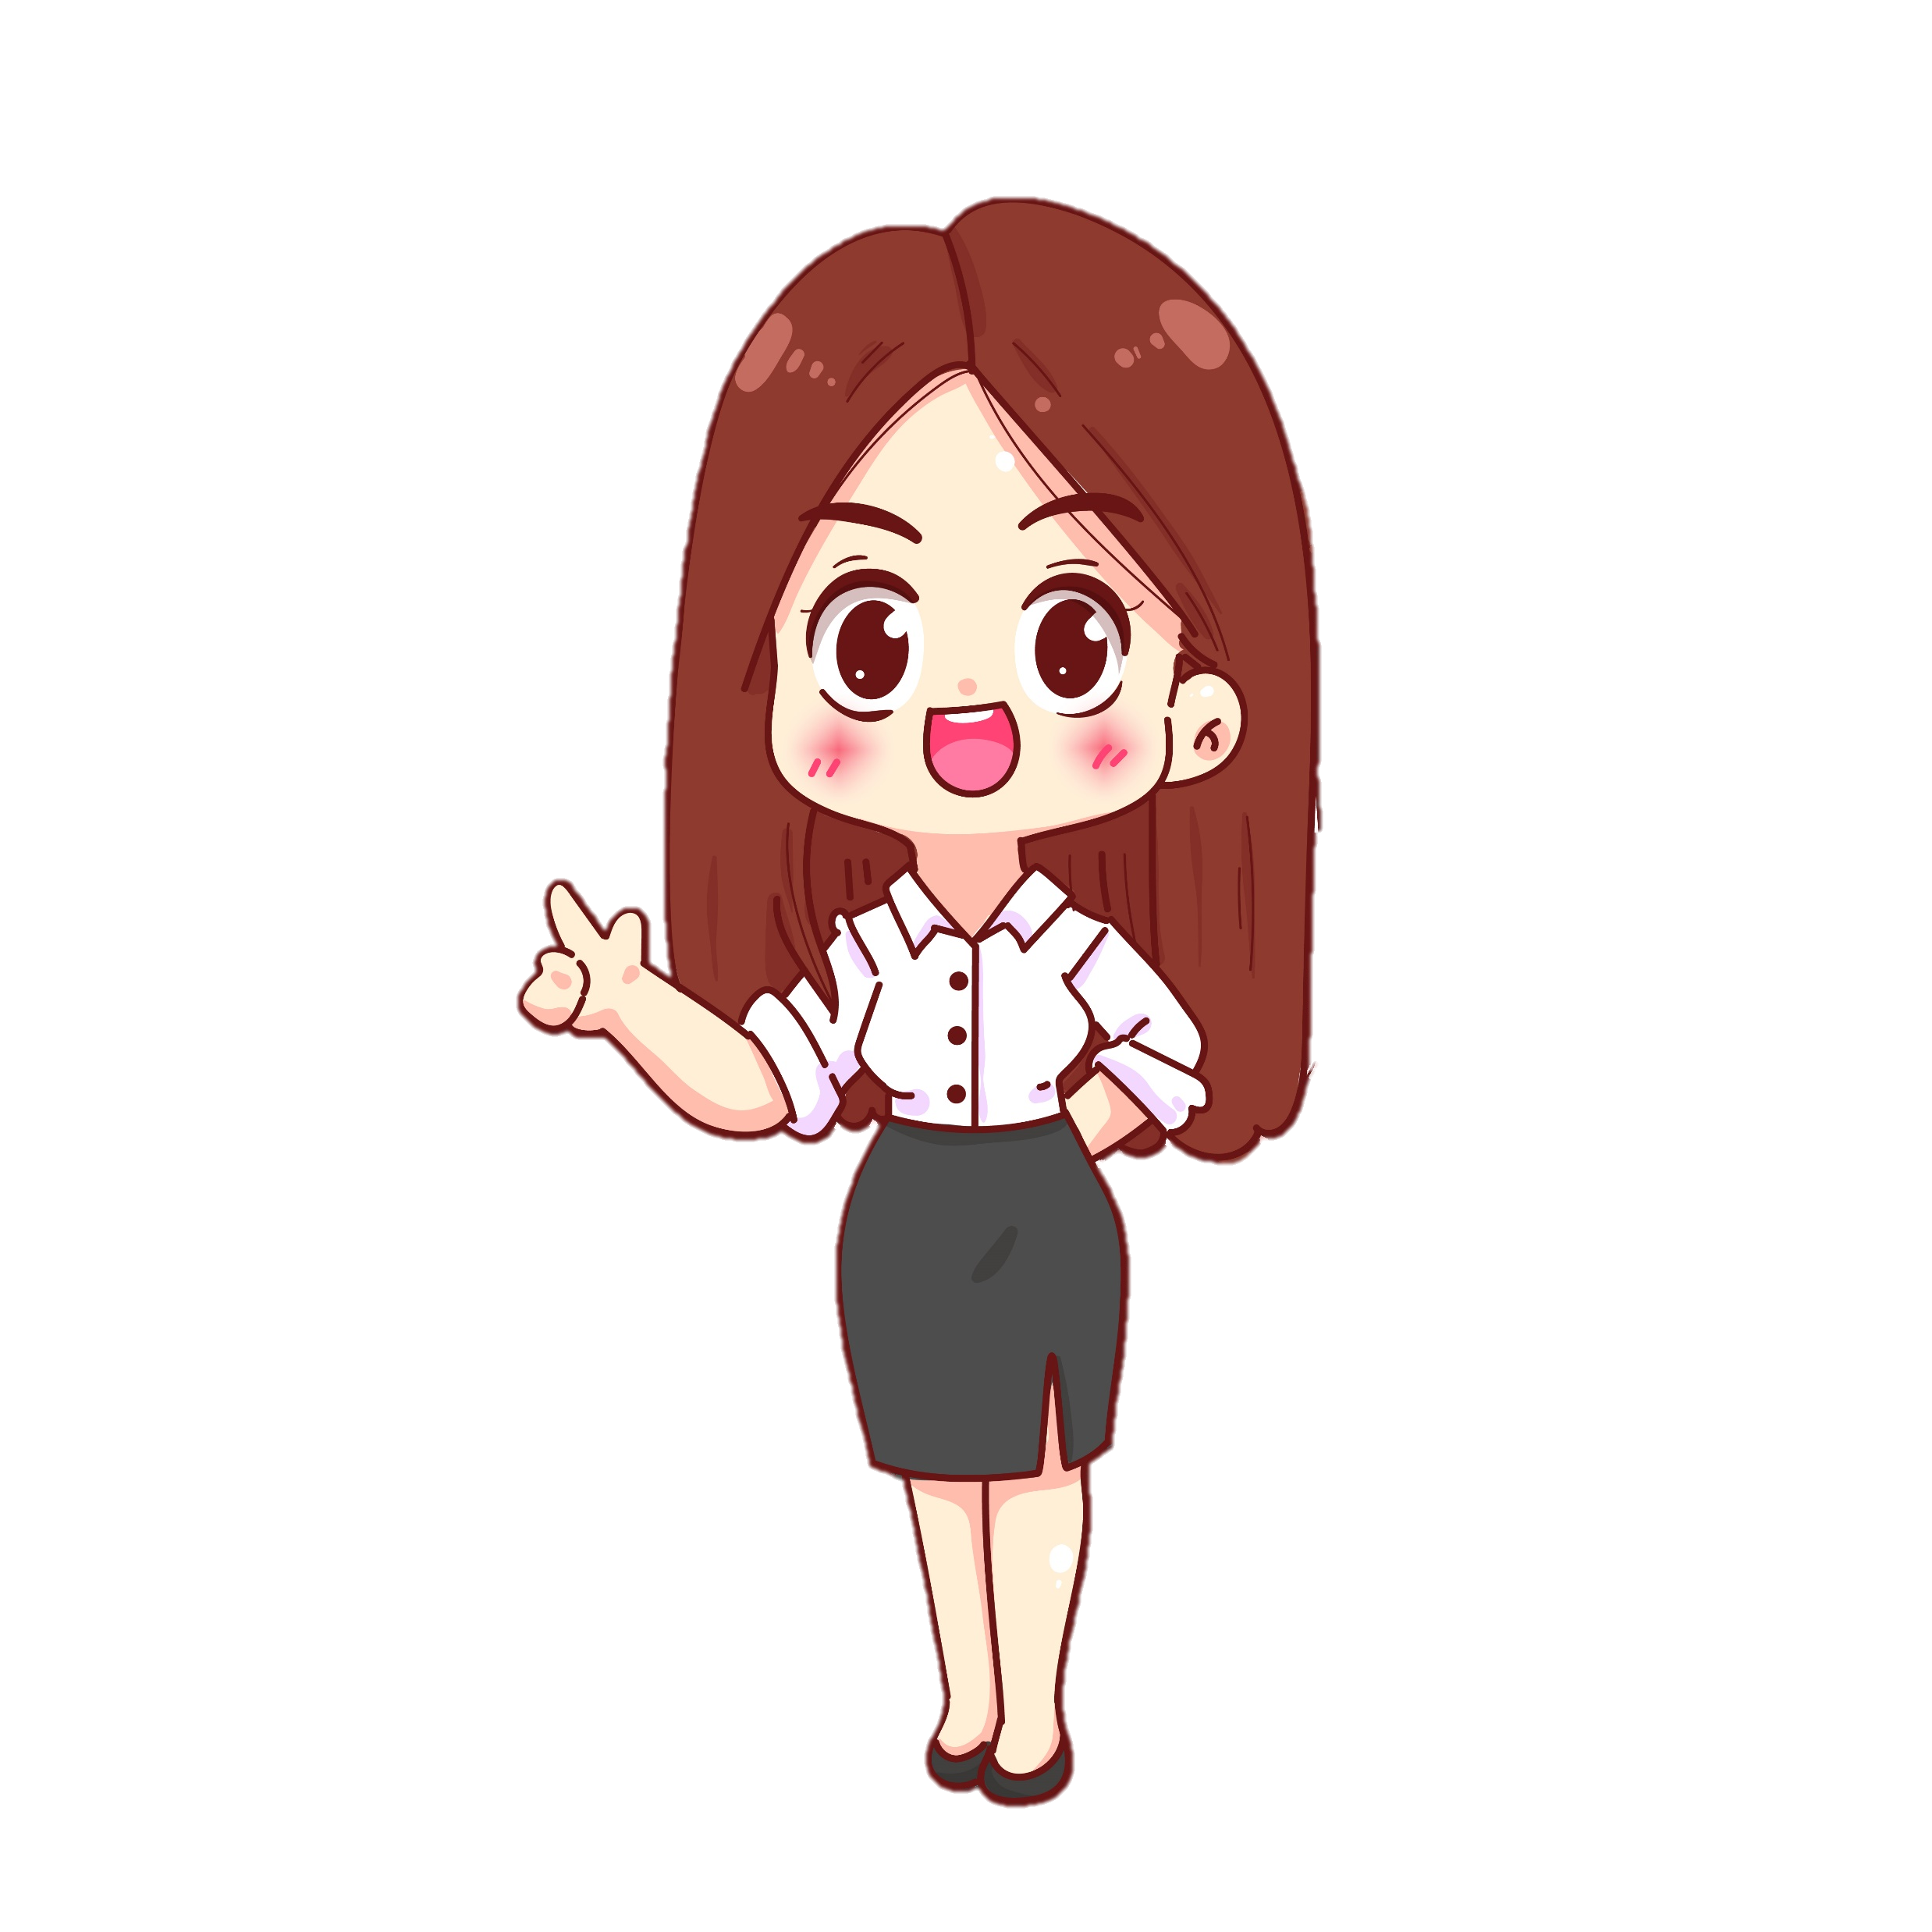
Chia đoạn
Bài đọc chia thành mấy đoạn?
3 đoạn:
Đoạn 1: từ đầu đến … gượng đứng lên.
Đoạn 2: từ Thầy giáo quyết định... đến ... ân cần với các bạn nữ.
Đoạn 3: phần còn lại.

Slide 19
Yêu Cầu
Tiêu chí đánh giá
Phân công đọc theo đoạn.
Tất cả thành viên đều đọc.
Giải nghĩa từ cùng nhau.
1. Đọc đúng.
2. Đọc to, rõ.
3. Ngắt, nghỉ đúng chỗ.

Slide 20
ĐỌC HIỂU

Slide 21
TRÒ CHƠI
HIỂU Ý ĐỒNG ĐỘI

Slide 22
1. Em hiểu thầy giáo muốn nhắn nhủ điều gì với các bạn học sinh nam khi yêu cầu Đi-tô và Giu-ri-cô giúp đỡ Ê-lê-na?
Câu hỏi
2. Vì sao Ê-lê-na vẫn khóc mặc dù đã được Đi-tô và Giu-ri-cô đến giúp, nhưng cô bé lại nín khóc ngay khi được Xa-ra giúp đỡ?
3. Thầy giáo quyết định tổ chức cuộc họp với các học sinh nam để làm gì? Theo em, vì sao thầy giáo tổ chức cuộc họp đó một cách bí mật?
4. Ngoài những điều thầy giáo nói, theo em, các bạn nam, bạn nữ cần có thêm đức tính gì

Slide 23
Trả lời
1. Em hiểu thầy giáo muốn nhắn nhủ điều gì với các bạn học sinh nam khi yêu cầu Đi-tô và Giu-ri-cô giúp đỡ Ê-lê-na?
Thầy giáo muốn nhắn nhủ các bạn nam: cần chia sẻ, giúp đỡ bạn khi bạn gặp khó khăn, cần giúp đỡ.

Slide 24
Trả lời
2. Vì sao Ê-lê-na vẫn khóc mặc dù đã được Đi-tô và Giu-ri-cô đến giúp, nhưng cô bé lại nín khóc ngay khi được Xa-ra giúp đỡ?
Bởi vì Đi-tô và Giu-ri-cô đều chưa ân cần: Đi-tô giúp Ê-lê-na một cách miễn cưỡng, nói gắt gỏng; Giu-ri-cô lừng khừng, xốc nách Ê-lê-na mạnh tay khiến cô bé đứng lên một cách khó nhọc và lại ngã khuỵu xuống. Xa-sa, khác với Đi-tô và Giu-ri-cô, đã giúp bạn một cách tự nguyện, nhẹ nhàng và ân cần: không chờ thầy giáo nhắc, an ủi bạn, đưa tay đỡ bạn đứng lên.

Slide 25
Trả lời
3. Thầy giáo quyết định tổ chức cuộc họp với các học sinh nam để làm gì? Theo em, vì sao thầy giáo tổ chức cuộc họp đó một cách bí mật?
Thầy giáo tổ chức cuộc họp với các học sinh nam để giúp các học sinh nam biết cách quan tâm các bạn nữ.

Slide 26
Trả lời
4. Ngoài những điều thầy giáo nói, theo em, các bạn nam, bạn nữ cần có thêm đức tính gì?
+ Các bạn nam cần mạnh mẽ, trung thực, biết quan tâm tới mọi người,...
+ Các bạn nữ cần dịu dàng, chu đáo, biết quan tâm tới mọi người,... HS nói theo suy nghĩ cá nhân.

Slide 27
Nội dung bài đọc
Dù là nam hay nữ, mỗi HS đều cần học cách ứng xử phù hợp với bạn bè để mình thực sự là một người bạn đáng yêu, đáng tin cậy.

Slide 28
ĐỌC NÂNG CAO

Slide 29
Chú ý giọng đọc bài
Nhân vật:
+ Người dẫn truyện: diễn cảm, nhấn giọng ở một số từ ngữ để câu chuyện hấp dẫn.
+ Thầy giáo: giọng ân cần, trìu mến
+ Lời đồng thanh của các bạn học sinh: to, rõ ràng, dứt khoát

Slide 30
Lắng nghe đọc mẫu
Thầy giáo quyết định tổ chức một cuộc họp bí mật để giúp các học sinh nam biết cách quan tâm, giúp đỡ các bạn nữ. Thầy gọi các em lại gần, nói:
- Thầy sẽ lập nhóm những người đàn ông chân chính. Em nào muốn tham gia thì giơ tay.
Xa-sa giơ tay đầu tiên. Sau đó, tất cả đều giơ tay.
- Em nào cũng muốn làm người đàn ông chân chính. Vậy, từ hôm nay, các em phải tuân theo nội quy của hội. Các em đồng ý chứ?
- Đồng ý ạ!
- Chúng ta bắt đầu từ điều thứ nhất: quan tâm và ân cần với các bạn nữ.

Slide 32
